Slide 1

MÓDULO 7 · ÓPTICA GEOMÉTRICA E FÍSICA · AULA 90
Fenômenos Ópticos
Transparência, reflexão e absorção
Fenômenos Ópticos (Transparência, reflexão e absorção)

Slide 2
Para começar
Por que uma camiseta vermelha parece vermelha, e não de outra cor, sob luz branca?
POSSOR · Óptica Geométrica e Física · Aula 90
2

Slide 3
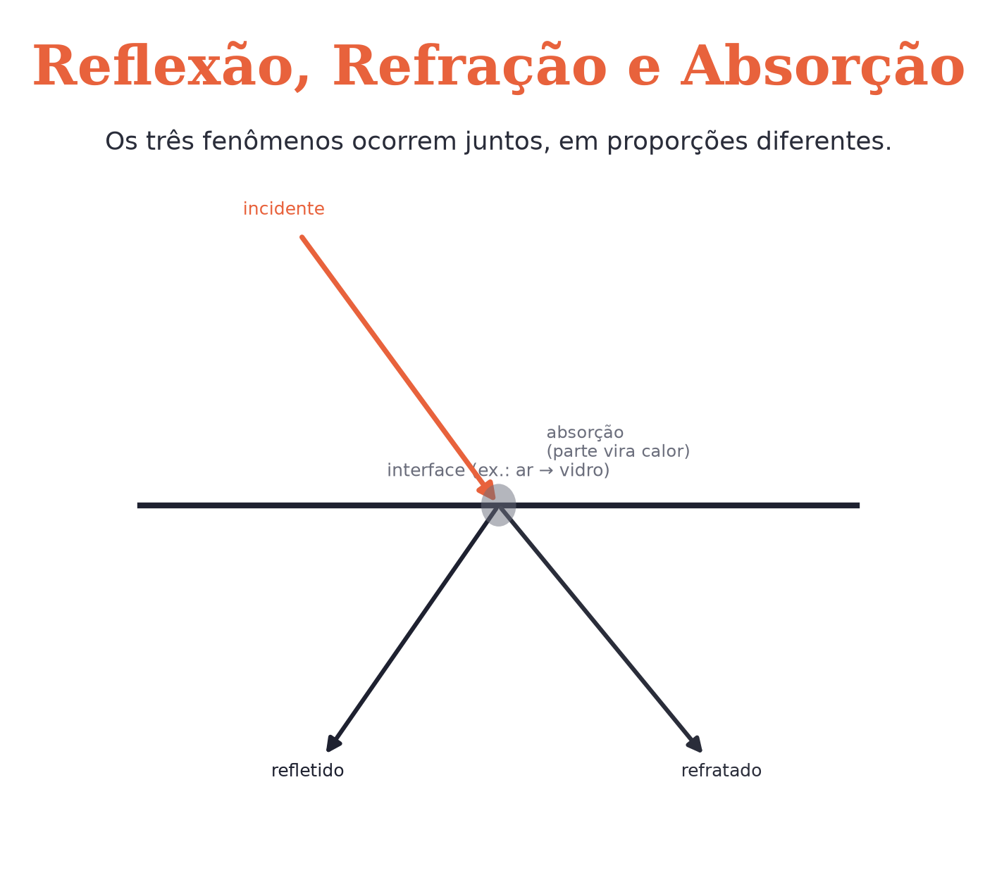
O conceito central
Quando a luz incide numa superfície, três fenômenos podem ocorrer: reflexão, refração e absorção — quase sempre juntos, em proporções diferentes.
POSSOR · Óptica Geométrica e Física · Aula 90
3

Slide 4
Como funciona
Classificação dos meios quanto à propagação da luz:
• Transparente (vidro), translúcido (papel vegetal), opaco (madeira)
• Reflexão, refração e absorção — os três fenômenos possíveis numa interface
POSSOR · Óptica Geométrica e Física · Aula 90
4

Slide 5

Cuidado com essa armadilha
Um objeto não "produz" sua cor — ele reflete seletivamente uma parte da luz branca e absorve o resto.
POSSOR · Óptica Geométrica e Física · Aula 90
5

Slide 6
Exemplo resolvido
Luz branca incide sobre uma camiseta vermelha.
Absorve as demais cores
Reflete a componente vermelha
O olho recebe só o vermelho refletido
POSSOR · Óptica Geométrica e Física · Aula 90
6

Slide 7
Roteiro de hoje
1
Pergunta inicial
2
Classificação dos meios
3
Reflexão, refração, absorção
4
Exercícios
POSSOR · Óptica Geométrica e Física · Aula 90
7

Slide 8

Hora dos Exercícios — Fixação
QUESTÃO 1
Classifique o vidro comum, o papel vegetal e um pedaço de madeira quanto à propagação da luz (transparente, translúcido ou opaco).
💡 Dica
Nenhum objeto opaco reflete 100% nem absorve 100% da luz — é sempre uma combinação.
POSSOR · Óptica Geométrica e Física · Aula 90
8

Slide 9

Gabarito e Encerramento
Resposta
Vidro comum: transparente. Papel vegetal: translúcido. Madeira: opaco.
Resumo da Aula
A cor de um objeto vem da reflexão seletiva de parte da luz incidente.
• Os três fenômenos ocorrem juntos, em proporções que dependem do material.
Próxima aula: Câmara Escura de Orifício (Semelhança de triângulos).
POSSOR · Óptica Geométrica e Física · Aula 90
9

